Slide 1
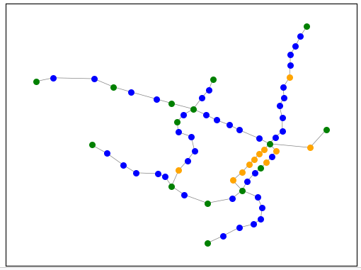
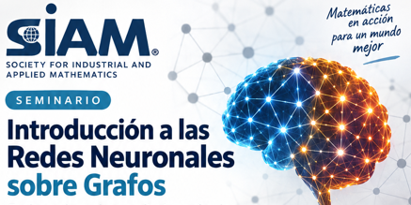
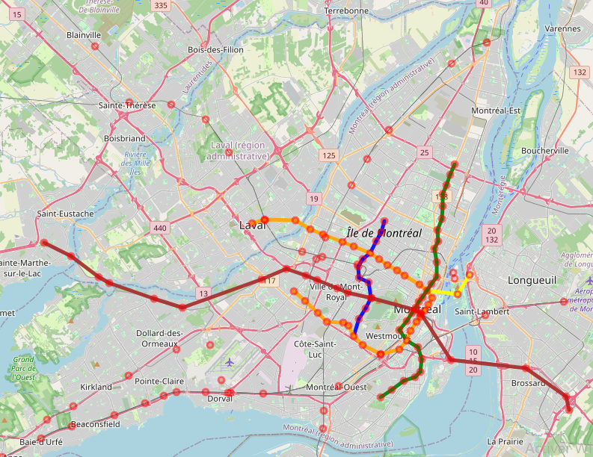
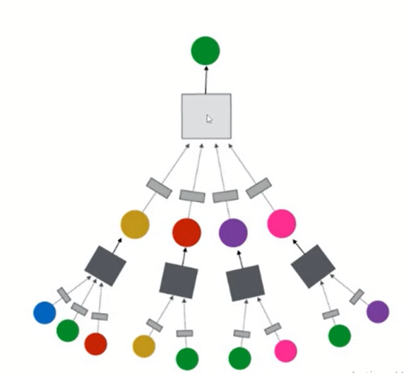
David Emmanuel Pazmiño P.

Slide 2
Temario
Clase 1 — Redes Neuronales, Grafos y Estructuras Relacionales
Clase 2 — Transmisión de mensajes y Capas convolucionales
Clase 0 — Aplicación (casi) real a una red de transporte

Slide 3
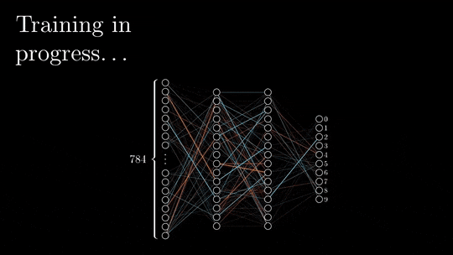
1. Redes neuronales usuales y grafos
NN Estándar: datos usualmente representados en tablas. Registros: Datos, Columnas: Características (features)
Aprendizaje basado en actualizar los pesos por capas.
Minimizar función de costo/pérdida por descenso de gradiente y propagación hacia atrás.
¿Y la información dada por la estructura del grafo?
Imagen: https://pub.aimind.so/backpropagation-90736abaf1ca

Slide 4

Revisión de grafos
Grafo: G = (V, E): nodos V, aristas E.
Cada nodo puede tener atributos: xᵥ.
Aristas representan conexiones, flujos, enlaces químicos, etc.
Grafos son irregulares: nodos distintos tienen diferente grado. (Posible nuevo atributo ¿?)
El modelo debe ser “inmune” a reordenar/reetiquetar los vértices.

Slide 5
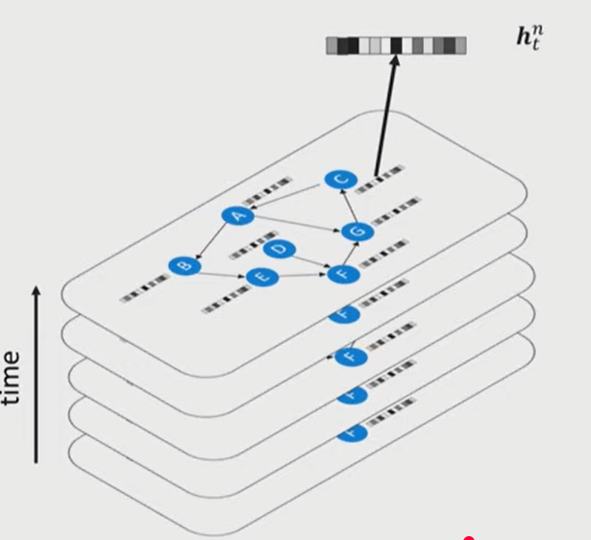
Idea principal de GNN:
Transmisión de mensaje
La información de los vecinos puede ser importante.
AGREGAR: Obtener UN valor dado por todos los vecinos.
ACTUALIZAR: Combinar la información del nodo con la de sus vecinos.
Varias capas → usar la información de “vecinos de los vecinos...”
Forma de una capa:
hᵥ⁽ˡ⁺¹⁾ = σ(Wself hᵥ⁽ˡ⁾ + Wneigh AGG{hᵤ⁽ˡ⁾ : u ∈ N(v)}).

Slide 6
GNN vs AI/ML Estándar
ML tabular: Las relaciones son olvidadas.
CNN: Funciona en grillas regulares. Explota la traslación local. (Útil en imágenes)
RNN/Transformadores: explota el orden o los patrones de “atención”.
GNN: usa la topología (conectividad) del grafo y atributos de nodos y/o aristas.
Tareas usuales de GNN: clasificación de nodos, clasificación de grafos, predicción de conexiones.

